Slide 1
Мишель Фуко о праве, государстве и религии
Кузнецов И. К.
НИУ ВШЭ (СПБ), НУГ «Госурадство, церковь и право»

Slide 2
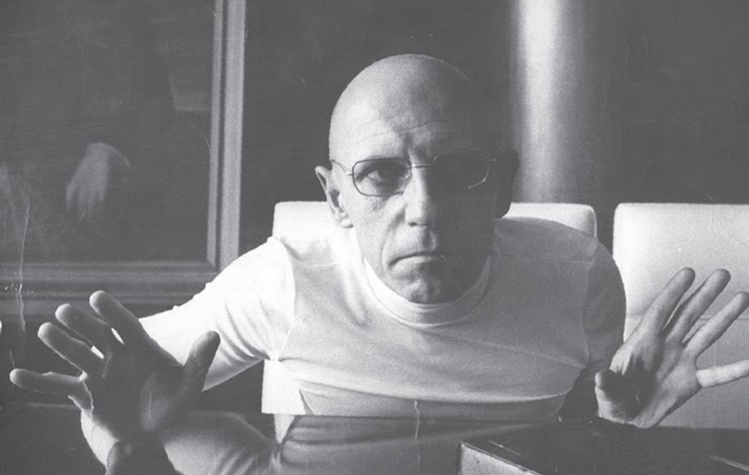
«… Но не одна медицина имела здесь решающее значение; помимо нее свою роль сыграли: уголовное право (с определением случаев возможного оправдания, случаев освобождения от ответственности, смягчающих обстоятельств и с применением таких понятий, как преступление, совершенное в состоянии аффекта, наследственность, социальная опасность); влияние церкви (в той степени, в какой она утверждается как основная инстанция, разграничивающая мистическое и патологическое, духовное и телесное, сверхъестественное и аномальное, а также в той степени, в какой она направляет сознание скорее на познание индивидов, чем на классификацию действий и обстоятельств с точки зрения религиозной нравственности); –
Фуко М. Археология знания / Пер. с фр. М. Б. Раковой, А. Ю. Серебрянниковой; вступ. ст. А. С. Колесникова. – СПб.: ИЦ «Гуманитарная Академия»; Университетская книга. — (Серия «Ars Рига.Французская коллекция»), 2004. С. 339.

Slide 3
Гувернаментальность — управленческие практики власти (техники, стратегии, дискурсы).
Закон как инструмент: не воплощение власти, а средство ее нормализации.
Эволюция взглядов: Ранний период (структурализм) → Поздний период (постструктурализм, практики заботы о себе, генеалогия власти).

Slide 4
Власть
Дискурс
Право

Slide 5
Христианство vs. Античность: борьба дискурсов
Критика христианского универсализма:
Унификация vs. партикуляризация права.
Античные практики: «Забота о себе» (из «Герменевтики субъекта») как альтернатива покаянию.
Закон в античном полисе: Продукт «лучших среди равных», а не воли суверена.

Slide 6
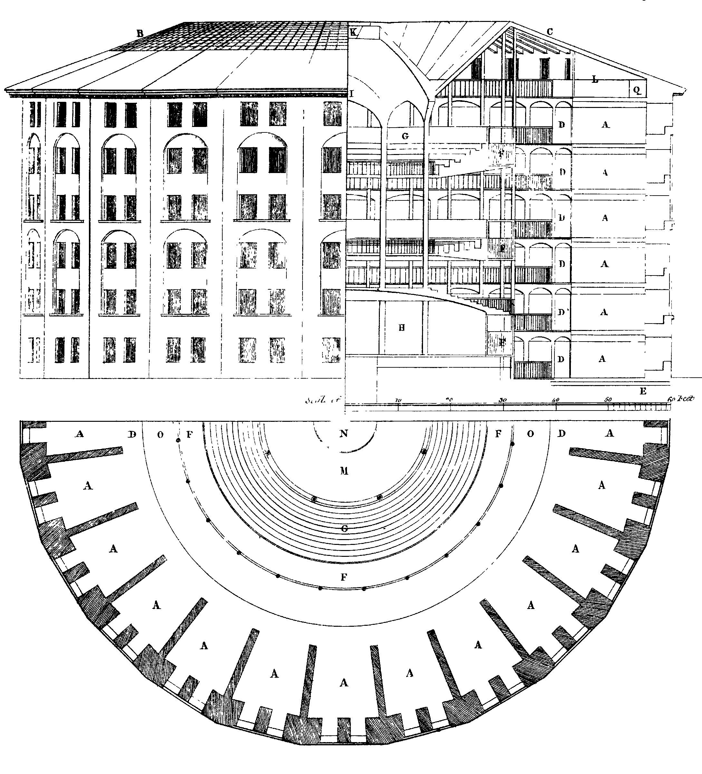
Дисциплинарная власть и юридическая норма
Дисциплина: Тюрьмы, школы, больницы как инструменты контроля.
Нормализация: Закон → инструмент рационализации власти, а не справедливости.
Критика государства: Власть не централизована, а рассредоточена в дискурсах.

Slide 7
Общества контроля: неолиберальный субъект
Интериоризация власти (по Фуко и Делезу):Субъект как «предприниматель самого себя».
Партикуляризация права: От единых норм → к локальным правилам (пример: цифровая этика, корпоративные кодексы).
Свобода саморегуляции vs. давление «самооптимизации».
Дисциплина | Самоконтроль
Внешнее принуждение | Внутренняя норма
Тюрьмы/школы | Цифровые платформы

Slide 8
thank you for your attention! Vielen Dank für Ihre Aufmerksamkeit! merci de votre attention ! спасибо за внимание!

